Slide 1

1.주예수 사랑 기쁨
내마음 속에 내마음
속에 내마음 속에

Slide 2

주예수 사랑 기쁨
내마음 속에 내마음
속에 있네

Slide 3

나는 기뻐요 정말
기뻐요 주 예수
사랑 기쁨 내맘에

Slide 4

나는 기뻐요 정말
기뻐요 주 예수
사랑 기쁨 내맘에-

Slide 5

2.이제는 정죄 없네
예수 안에서 예수
안에서 예수 안에서

Slide 6

이제는 정죄 없네
예수 안에서 예수
안에서 없네

Slide 7

나는 기뻐요 정말
기뻐요 주 예수
사랑 기쁨 내맘에

Slide 8
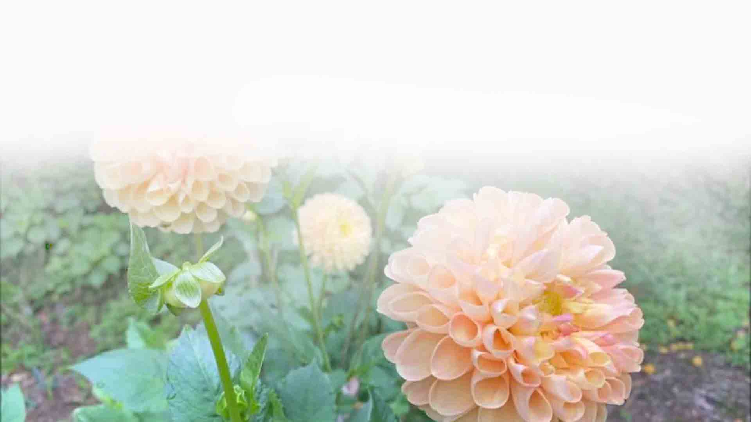
나는 기뻐요 정말
기뻐요 주 예수
사랑 기쁨 내맘에-

Slide 9

3.이제는 해방됐네
예수 안에서 예수
안에서 예수 안에서

Slide 10

이제는 해방됐네
예수 안에서 예수
안에서 해방

Slide 11

나는 기뻐요 정말
기뻐요 주 예수
사랑 기쁨 내맘에

Slide 12

나는 기뻐요 정말
기뻐요 주 예수
사랑 기쁨 내맘에--

